Slide 1
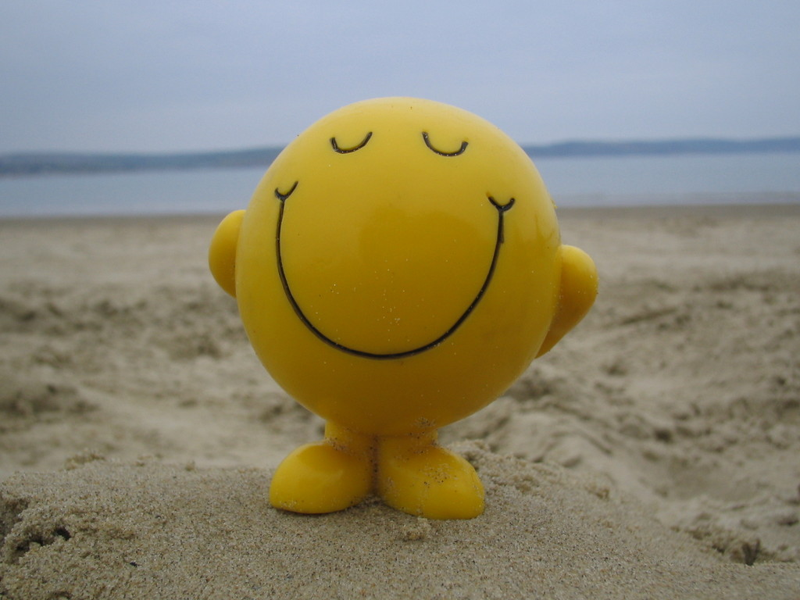
Смайлики
Презентацію підготувала
ліцеїстка ІІІ-М курсу
Туренко Єлизавета

Slide 2

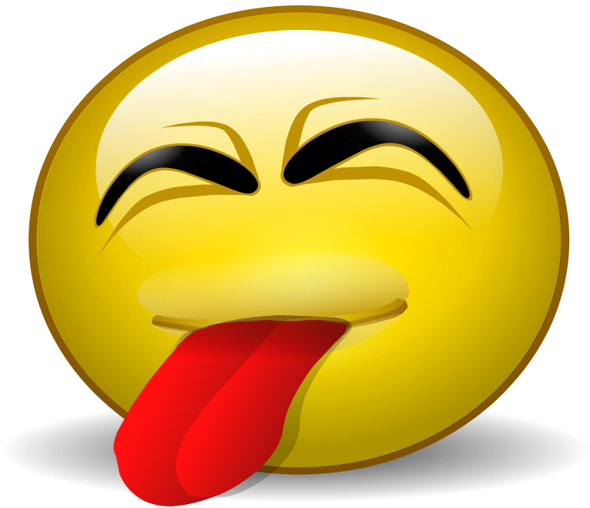
Смайл, сма́йлик — схематичне зображення людського обличчя, що використовується для передачі емоцій. Може складатися з різноманітних символів, як то букв алфавіту, знаків пунктуації та різних службових символів. Особливе розповсюдження смайли набули з поширенням інтернету (чати, форуми,ICQ тощо) та мобільних телефонів (короткі повідомлення — SMS), де широко використовуються користувачами для обміну повідомленнями.

Slide 3
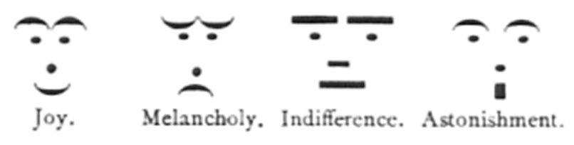
Одна з перших спроб використання топографічних конструкцій для вираження емоцій була здійснена ще у 1881 р. редакцією американського гумористичного журналу “Puck.” У 1953 р. смайлики зявляються на шпальтах газети "Нью-Йорк Гералд Трибюн" (англ. “New York Herald Tribune”), де їх використали у рекламі художнього фільму “Lili”.
Смайли, опубліковані 30 березня1881 року у випуску журналу «Puck».

Slide 4
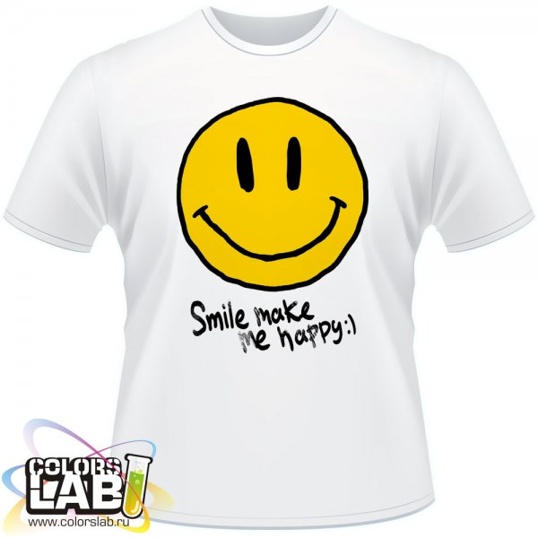


в Америці в грудні 1963 року художник Харві Белл, з нагоди злиття двох страхових компаній в одну корпорацію State Mutual Life Assurance Cos. of America намалював першу бадьору усміхнену пику, яку розмістили на значках співробітників компанії.

Slide 5
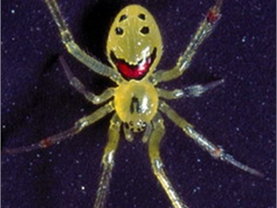
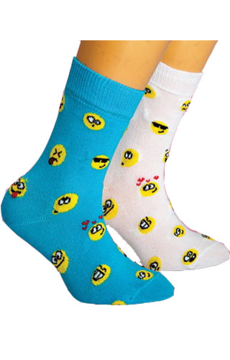
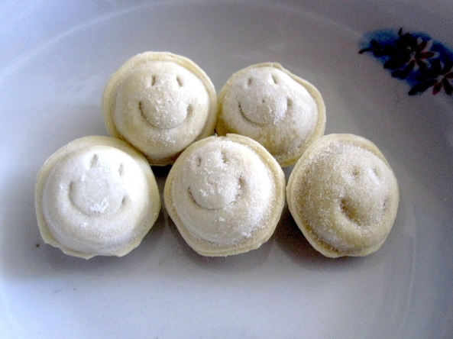
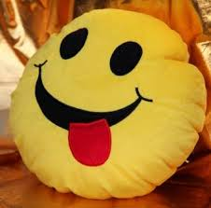
У 70-х роках смайл придбав величезну популярність: його почали друкувати на марках, футболках, рюкзаках, олівцях … Продукція з зображенням смайликів приносила величезні доходи всім, окрім свого творця.

Slide 6
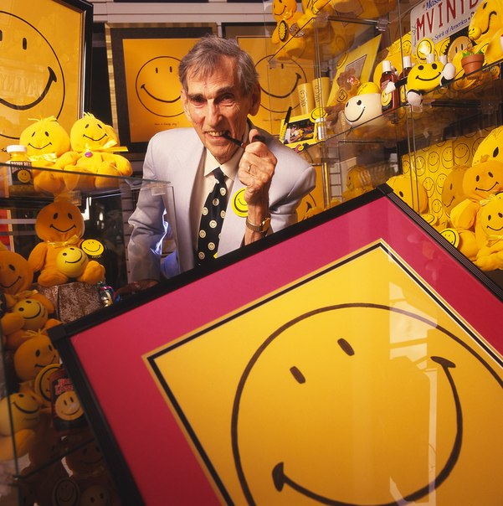
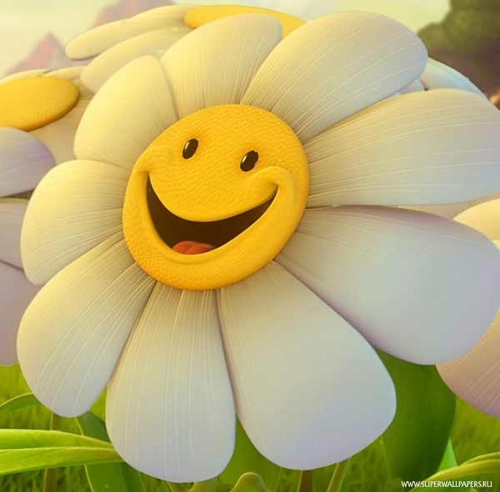
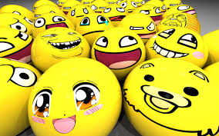
Що ж стосується Харві Белла, то він врешті-решт теж запатентував свій смайл і створив компанію World Smile Corporation. У цієї людини була мрія – стати «міжнародним послом щастя» на всій Землі. Саме Харві Белл запропонував відзначати 1 жовтня міжнародний день посмішки. Весь прибуток від компанії World Smile Corporation було вирішено використати в благодійних цілях.
http://www.worldsmile.org
Офіційна сторінка корпорації

Slide 7
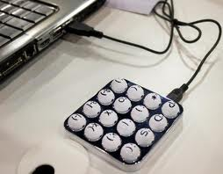
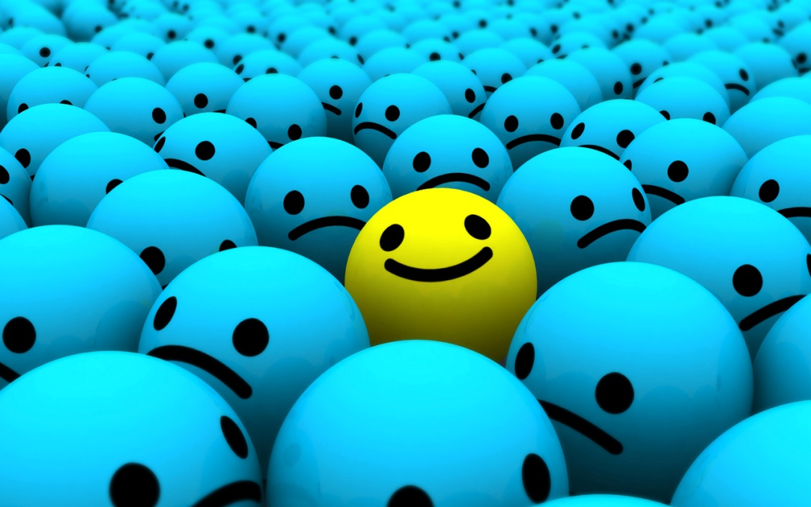
Масштабна експансія смайликів у друкованому тексті почалася з виникненням Інтернету. За короткий проміжок часу інтернет-спільнота успішно адаптувала певні символи через їхню простоту та легкість написання, адже їх можна зобразити типографічними знаками, що розміщені на клавіатурі. Смайлики увійшли до графічно-стилістичного атрибуту нетикету.

Slide 8




Одні й ті ж емоції іноді записуються різними смайликами, деякі смайли функціонують лише у вузькому колі людей. Але є смайли, які поширені повсюдно і мають усталений запис. Часто вони уже вбудовані в інтернет-програми та мобільні телефони, і при виведенні на екран текстові смайли автоматично заміняються на відповідні графічні зображення.
Смайл | Значення | Графічне зображення | Смайл | Значення | Графічне зображення | Смайл | Значення | Графічне зображення
:-) або :) | усмішка, щастя |  | :-( або :( | сум, депресія, не весело |  | ;-) або ;) | підморгування
:-D | сміх |  | :-P або :P | показувати язика |  | :-* | поцілунок
:-O або =-O | здивування, шок |  | :-[ | зашарівся, почервонів |  | :'( | плач
O:-) | ангел |  | ]:-> або >:) | дідько, диявол |  | 8-) або B-) | в окулярах, крутий
>:O або >:( | розлючений |  | :-X | стулені губи, обіцянка мовчати |  | :-| | не розумію, чекаю
:-! | нудота, відраза |  | :-@ | кричати в гніві, розгніваний |  | @}->-- | троянда
:'-) | сльози радості, посмішка крізь сльози |  | %) | плутанина, сум'яття; божевільний |  | :*) | напідпитку

Slide 9


В середовищі українських користувачів зародилися так звані українські патріотичні смайли:
чоловічі — з «козацьким оселедцем»:
~:-) ~;-P ~;-| ~8-) ~8-D
жіночі — з «квіткою»:
*;-) *;-P *;-D *;-| *'_'*

Slide 10
Кілька прикладів національних стилів, що не
дісталися світового визнання. Такими є смайли з
корейських ієрогліфів, на приклад, ㅇㅅㅇ чи ㅇㅂㅇ. А
подивившись на арабські літери, можна збагнути, що ніяких
смайлів насправді і не потрібно:
ت -[t] наприкінці слова
هبه – окрема [b] між двома окремими [h]
Ось і все. <@>___<@>
Прапор Північно-
Кавказького Емірату.
Прапор
Зіньківського Повку.

Slide 11
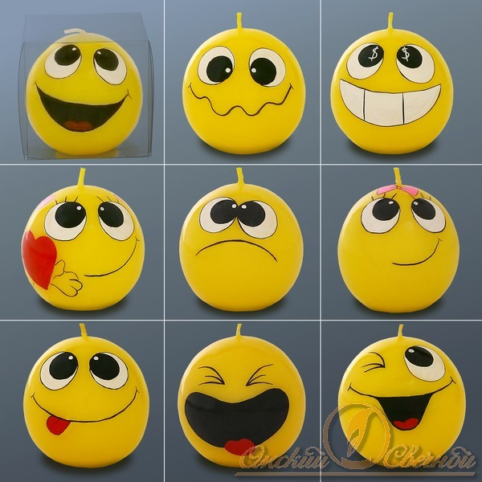


Багато хто з нас вже не уявляє спілкування на просторах Інтернету без цих звичних усміхнених дужок. Але потрібно виражати емоції і в реальному житті.

Slide 12

Смайлик, безсумнівно, - чудовий винахід, який допомагає краще передати емоційне забарвлення текстового повідомлення. Іноді саме ці кілька закорючок змушують нас посміхатися, сумувати, сміятися. Звичайно, живе спілкування завжди краще, але буває так, що людина далеко від нас, і тоді на допомогу приходить Інтернет, смс-повідомлення, і смайлики серед набору літер нагадують нам про реальні усмішки рідних і близьких нам людей!

Slide 13
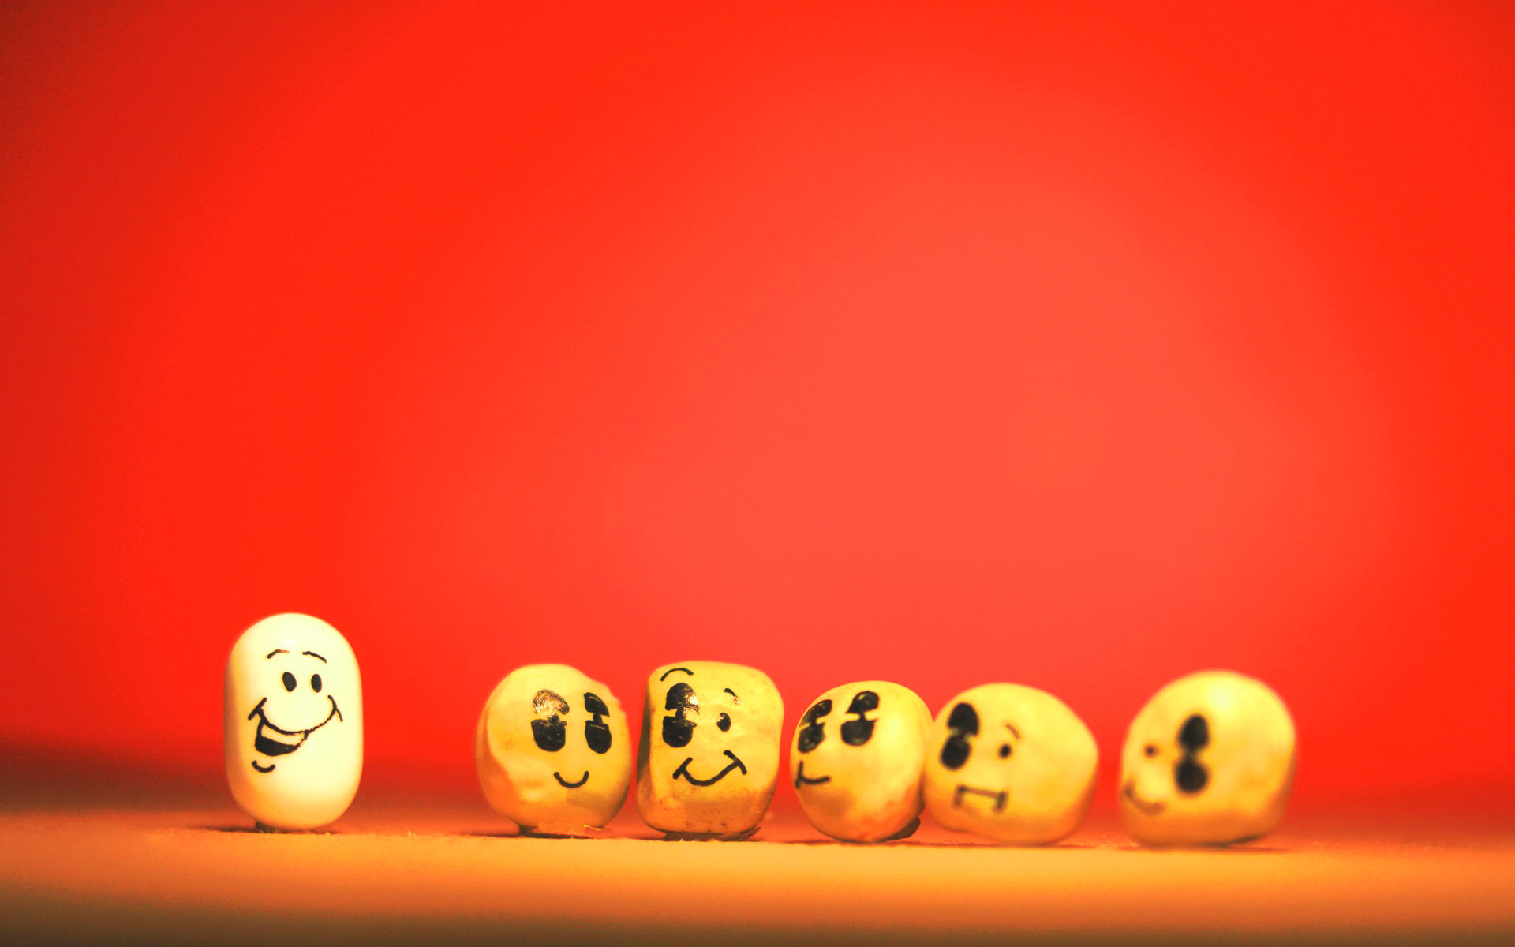

Посміхайтеся частіше!))

